Slide 1
Класове в С++
Въведение

Slide 2
Класовете и обектите са фундаментални понятия в C++
Обектите капсулират свойства и поведение.
Свойствата описват състоянието на обекта във всеки един момент от съществуването на обекта.
Поведението на обектите се описва с функции, които зависят от състоянието на обекта.

Slide 3
Класовете и обектите са фундаментални понятия в на C++
Класът е съвкупност от обекти с еднакво описание на състоянието и поведението им.
Примери: Клас Ученик, Клас Банкова_Сметка, Клас Кръг.

Slide 4
Един клас се декларира чрез ключовата дума class.
Общият вид на декларацията е:
class Име_на_клас {
// private функции и променливи
public:
// public функции и променливи
} списък_от_обекти;
В една декларация на клас наличието на списък от обекти не е задължително. Както и при структурите, при нужда можете да декларирате обекти и по-късно
Докато Име_на_клас, техническо погледнато, също не е задължително, от практическа гледна точка то е абсолютно необходимо.
Причината е, че Име_на_клас се превръща в ново име на тип, което се използва за деклариране на обекти от този клас.

Slide 5
Един клас се декларира посредством ключовата дума class.
Общият вид на декларацията е:
class Име_на_клас {
// private функции и променливи
public:
// public функции и променливи
} списък_от_обекти;
Функциите и променливите, които са декларирани в рамките на декларацията на един клас, се наричат членове на този клас.
По подразбиране всички функции и променливи, декларирани във рамките на един клас, са частни (private) членове на този клас. Това означава, че те са достъпни само за други членове на този клас.
За да се декларират публични членове на един клас, се използва ключовата дума public, следвана от двоеточие. Всички функции и променливи декларирани след спецификатора public са достъпни за другите членове на този клас, както и от всяка друга част от програмата, която съдържа този клас.

Slide 6
Пример за проста декларация на клас:
Този клас има една private член данна, radius, и две public функции set_radius () и get_radius ().
Забележете, че функциите са декларирани в класа с техните прототипи.
Функциите, които са декларирани като част от един клас, се наричат член-функции.
class Circle {
//private за Circle
int radius;
public:
void set_radius(int num);
int get_radius ();
} ;

Slide 7
Аксесори и модификатори функции:
class Circle :: void set_radius(int num)
{
if (num >= 0) // num is valid
radius = num;
else // num is invalid
radius = 10;
}
class Circle :: int get_radius ();
{
return radius;
}

Slide 8
Пример за проста декларация на клас:
class My_class {
//private за myclass
int a;
public:
void set_a(int num);
int get_a();
} ;
Този клас съдържа една private променлива, а, и две public функции set_a() и get_a().
Забележете, че функциите са декларирани в класа с техните прототипи.
Функциите, които са декларирани като част от един клас, се наричат член-функции.

Slide 9
Пример за проста декларация на клас:
class My_class {
//private за My_class
int a;
public:
void set_a(int num);
int get_a();
} ;
Тъй като променливата а е private, тя не е достъпна извън myclass.
Но тъй като set_a() и get_a са членове на myclass, то те имат достъп до а.
Освен това get_a() и set_a() са декларирани като public членове на myclass и могат да бъдат извиквани от всяка част на програмата, която съдържа myclass.

Slide 10
Пример за проста декларация на клас:
class My_class {
//private за My_class
int a;
public:
void set_a(int num);
int get_a();
} ;
Въпреки че функциите set_a() и get_a() са декларирани от My_class, те все още не са дефинирани.

Slide 11
Двойното двоеточие се нарича оператор за определяне на област на видимост.
Дефиниране на член-функциите get_a() и set_a():
void My_class::set_a(int num)
{
a = num;
}
int My_class::get_a() {
return a;
}
За да дефинирате дадена член-функция, трябва да свържете типа на класа с името на функцията.
Това се прави като разделите името на класа и името на функцията с двойно двоеточие.

Slide 12
За дефиниране на член-функция се използва следната форма:
тип-връщан-резултат Име_на_клас::име_на_функция (списък-параметри)
{
II тяло на функцията
}
Тук Име_на_клас е името на класа, на който принадлежи функция

Slide 13
Създаване на обект
Декларацията на myclass не дефинира никакви обекти от тип myclass - тя дефинира само типа на обекта, който ще бъде създаден по време на същинската декларация.
За създаване на обект се използва името на класа като спецификатор за типа.
Например следващият ред декларира два обекта от тип myclass:
myclass ob1, ob2; // това са обекти от тип myclass

Slide 14
Запомнете
Декларацията на клас е логическа абстракция, която дефинира нов тип.
Тя определя как ще изглежда един обект от този тип.
Декларацията на обект създава физическа единица от такъв тип. Тоест, един обект заема памет, докато дефиницията на тип - не.

Slide 15
Операторът “точка”
След като веднъж е бил създаден обект от клас, npoграма може да се обръща към неговите public членове посредством оператора . (точка) по същия начин, както става обръщението към членовете на структури.
Като вземем под внимание по-горната декларация на обектите, следващият израз извиква set_a() за обектите ob1 и оЬ2.
ob1.set_a(10); // задава на а от ob1 стойност 10
ob2.set_a(99); // задава на а от оЬ2 стойност 99

Slide 16
Операторът “точка”
ob1.set a(10); // задава на а от ob1 стойност 10
ob2.set a(99); // задава на а от оЬ2 стойност 99
Както показва коментарът, тези изрази задават на копието на а на ob1 стойност 10, а на копието а на на оЬ2 стойност 99.
Всеки обект съдържа свое собствено копие от всички данни, декларирани в класа. Това означава, че а от ob1е различно от а от оЬ2.
Всеки обект от даден клас притежава свое собствено копие от всяка променлива, декларирана в този клас

Slide 17
примери
Първата проста примерна програма демонстрира описания по-горе в текста клас myclass.
Тя задава стойности на член-променливата а на обектите ob1 и оЬ2, след което извежда стойностите на а за всеки обект.

Slide 18
Пример 1
#include <iostream>
using namespace std;
class myclass {
// private to myclass
int a;
public:
void set_a(int num);
int get_a();
};
void myclass::set_a(int num)
{
a = num;
}
int myclass::get_a()
{
return a;
}
int main()
{
myclass ob1, ob2;
ob1.set_a(10);
ob2.set_a(99);
cout << ob1.get_a() << "\n";
cout << ob2.get_a() << "\n";
return 0;
}
програмата извежда стойности 10 и 99 на екрана.

Slide 19
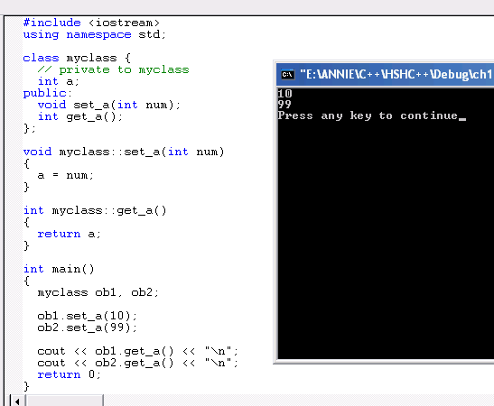

Slide 20
Пример 2
В myclass от предния пример а е private.
Това означава, че само член-функции на myclass могат да имат директен достъп до нея. (Това е причината да се изисква public функцията get_a().)
Ако опитате обръщение към private член на клас от някоя част на вашата програма, която не е член на този клас, ще получите грешка от компилатора.

Slide 21
Пример 2
Например, ако използваме дефиницията на myclass от предния пример, то следната функция main() ще предизвика грешка:
// Този фрагмент съдържа грешка.
#include <iostream>
using namespace std;
int main()
{
myclass ob1, ob2;
ob1.a = 10; // ГРЕШКА! не може да се извършва
// достъп до private
ob2.a = 99; // членове от не-член-функции.
cout << ob1.get_a() << "\n";
cout << ob2.get_a() << "\n";
return 0;
}

Slide 22
Пример 3
#include <iostream>
using namespace std;
class myclass {
public:
// сега е декларирана като public
int a;
// така че set_a() и get_a()не са необходими
};
int main()
{
myclass ob1, ob2;
// тук достъпа до а се извършва директно
ob1.a = 10;
ob2.a = 99;
cout << ob1.a << "\n";
cout << ob2.a << "\n";
return 0;
}
Както могат да съществуват public член-функции, така могат да съществуват и public член-променливи.
Например ако а е декларирана в public частта на myclass, то об- ръщението към нея е възможно от която и да е част на програмата:

Slide 23
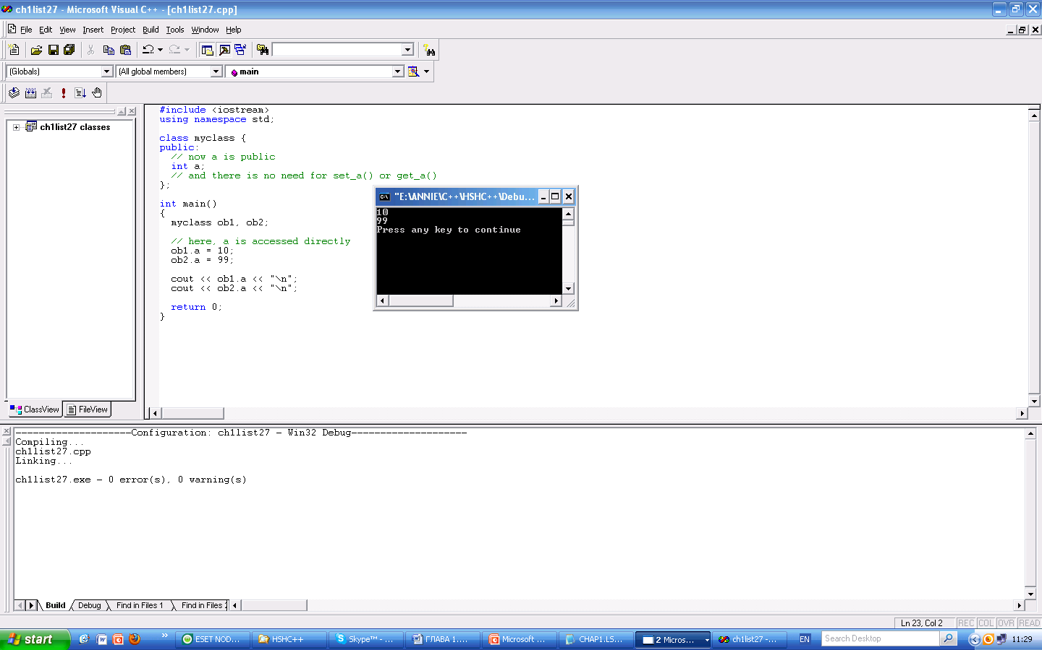
По принцип, когато извиквате член-функция или се обръщате към член-променлива извън класа, се изисква името на обекта да бъде последвано от . (точка) и името на члена, към който се обръщате

Slide 24
Пример 4
За да се изясни силата на обектите, ето един малко по-практически пример.
Следващата програма съз- дава клас с име stack, който имплементира стек и може да бъде използван за съхраняване на символи:

Slide 25

Стек
Стекът е списък, в който елементите са достъпни в реда последен - влязъл пръв-излязъл (LIFO - last-in first-out).
По този начин един стек може да се оприличи на куп с чинии върху масата - първата отдолу ще се използва последна.
pop
push

Slide 26
Стекове и опашки
Това което прави структурите от данни, като стекове и опашки, толкова интересни е, че те съвместяват съхранението на информация заедно с методите за достъп до тази информация.
По този начин стековете и опашките представляват машини за данни, в които съхранението и извличането на данни се осигуряват от самата структура, а не от вашата програма.
Подобна комбинация очевидно е отличен избор за един клас, така че в този проект ще създадете прост клас стек.

Slide 27
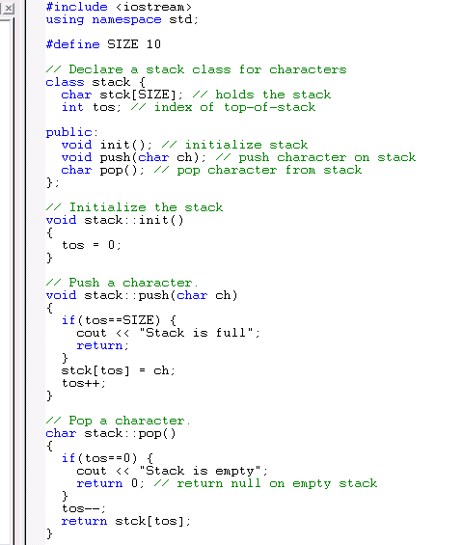
Пример 4
const SIZE=10
1
масив от символи

Slide 28
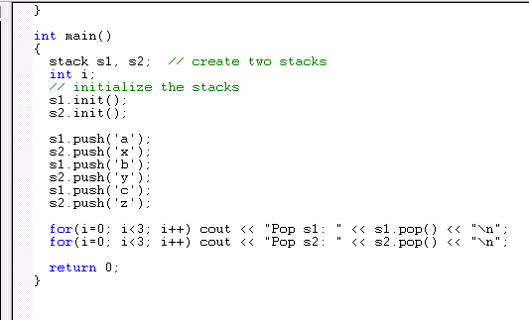
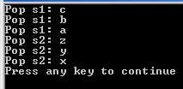
Пример 4
2
В стека важи правилото “Пръв влязъл, последен излязъл”

Slide 29
Задачи
Въведете и стартирайте програмите от показаните примери.
Създайте клас card, който има структура на библиотечен картон. Нека класът да съхранява името, автора и броя на наличните екземпляри от книгата.
Съхранете името и автора като низове, а
броя като целочислена стойност.
Използвайте public член-функция store, за да съхраните информацията за книгата, и
public член-функция show, за да покажете информацията.
Добавете кратка main() функця за демонстрация на класа.

Slide 30
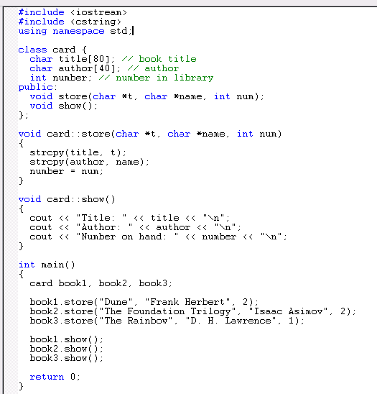
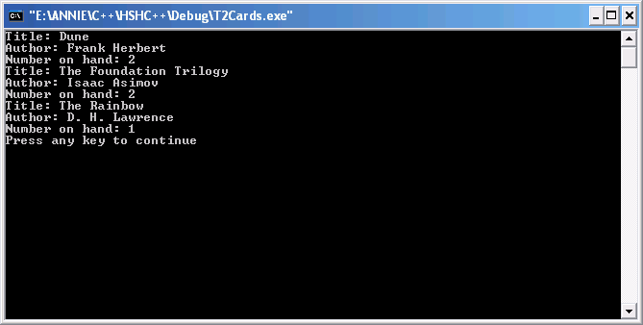
Примерно решение на задача 2
Стринговете се предават като указател към стринг
Обект Book1
Обект Book2
Обект Book3

Slide 31
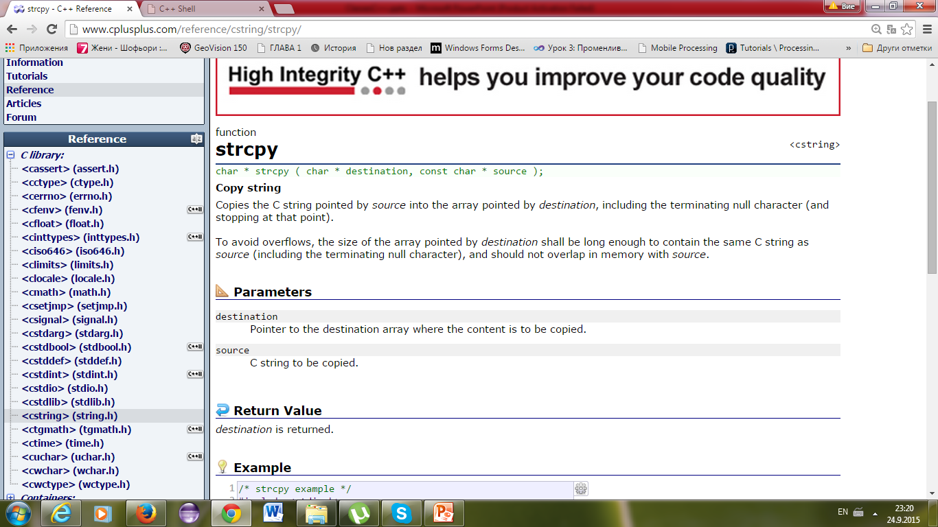

Slide 32
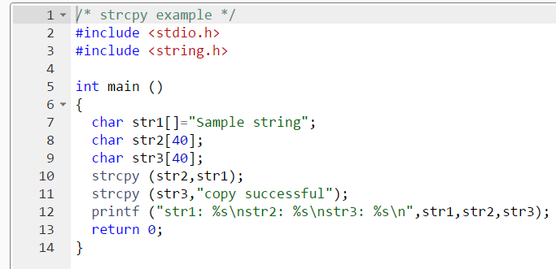
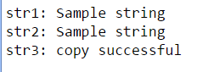
пример

Slide 33
Задачи
Създайте клас опашка, който да поддържа кръгова опашка от целочислени стойности.
Нека дължината на опашката да е 100 стойности.
Добавете кратка main() функция, която да демонстрира действието на класа.

Slide 34

Опашка
Опашката е списък, в който елементите са достъпни в реда първи-влязъл първи-излязъл (FIFO - first-in first-out).
Опашката е като опашка в банка - първият на опашката се обслужва първи.
first-out
first-in
34

Slide 35
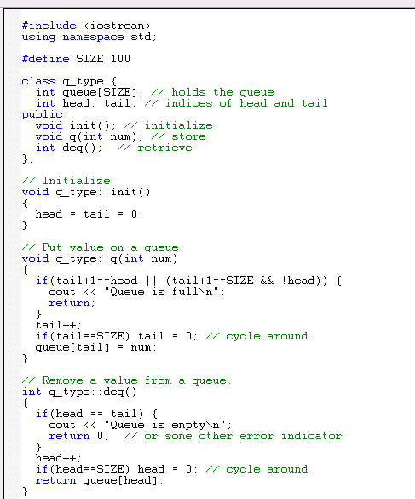
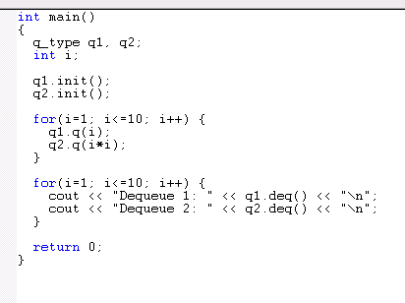
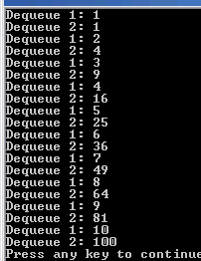
1
2

Slide 36
Въведение в предефинирането на функции
След класовете следваща по важност и разпространение характерна особеност на С++ е предефинирането на функции.
Посредством предефинирането на функции в С++ се постига не само полиморфизъм, но и се формира основата, върху която средата на С++ програмирането може динамично да се разширява.

Slide 37
Предефиниране на функции
В С++ две или повече функции могат да имат едно и също име, като за това е достатъчно или типът на техните аргументи да се различава, или броят на аргументите им да е различен, или и двете.
Когато две или повече функции имат едно и също име, за тях казваме че са предефинирани.
Предефинираните функции спомагат за намаляването на сложността на една програма, тъй като позволяват обръщението към сходни операции да се извършва с едно и също име.

Slide 38
Предефиниране на функции
Едно от основните предназначения на предефинирането на функции е да се постигне полиморфизъм по време на компилация – по този начин се въплъщава философията за “един интерфейс, много методи”.

Slide 39
Предефиниране на функции
Класически пример за такава ситуация има и в стандартната библиотека на С: функциите abs(), labs() и fabs(), които връщат като резултат абсолютната стойност съответно на целочислено, голямо целочислено и на число с плаваща запетая.
Ситуацията се усложнява излишно поради факта, че заради трите различни параметъра, са необходими три различни имена. И в трите случая като резултат се връща абсолютната стойност, разликата е само в типа на данните.

Slide 40
Предефиниране на функции
В С++ можете да коригирате тази ситуация като предефинирате едно име на функция и за трите типа данни.
Това е демонстрирано в следващия пример:

Slide 41
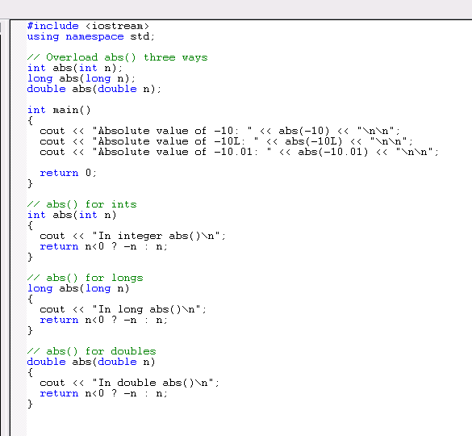
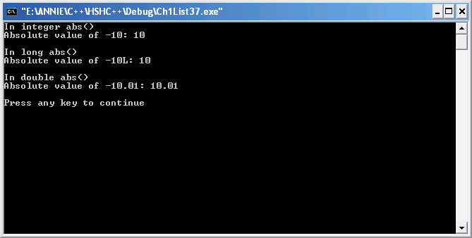
Пример1: Предефиниране на abs() по три начина
Тази програма дефинира три функции, наречени abs() - по една за всеки тип данни.
В рамките на main() функцията abs() бива извиквана с три различни типа аргументи.
Компилаторът автоматично извиква правилния вариант на abs() в зависимост от типа данни, който е използван за аргумент. Програмата извежда следното:

Slide 42
Пример1: Предефиниране на abs() по три начина
Този пример е сравнително прост, той доста добре илюстрира значението на предефинирането на функции.
Възможността да използваме едно единствено име, за да опишем общ клас на действие, премахва изкуственото усложнение, породено от трите различни имена – в този случай abs(), labs() и fabs(). Сега трябва да помните само едно име – това което описва основното действие.
Оставяме на компилатора да избере съответния точно определен вариант на функцията (т.е. метода) за обръщение.
Крайният ефект от това е намаляване на сложността. Така с помощта на полиморфизма трите имена бяха сведени до едно.
Използването на полиморфизма в този пример е по-скоро тривиално, но се вижда , че принципа “един интерфейс, много методи” може да бъде доста ефективен в една много голяма програма.

Slide 43
Пример 2 за педифинирене на функция
Функцията date() е предефинирана така, че да приема датата или като низ, или като три целочислени стойности.
И в двата случая функцията показва датата, която й е подадена.

Slide 44
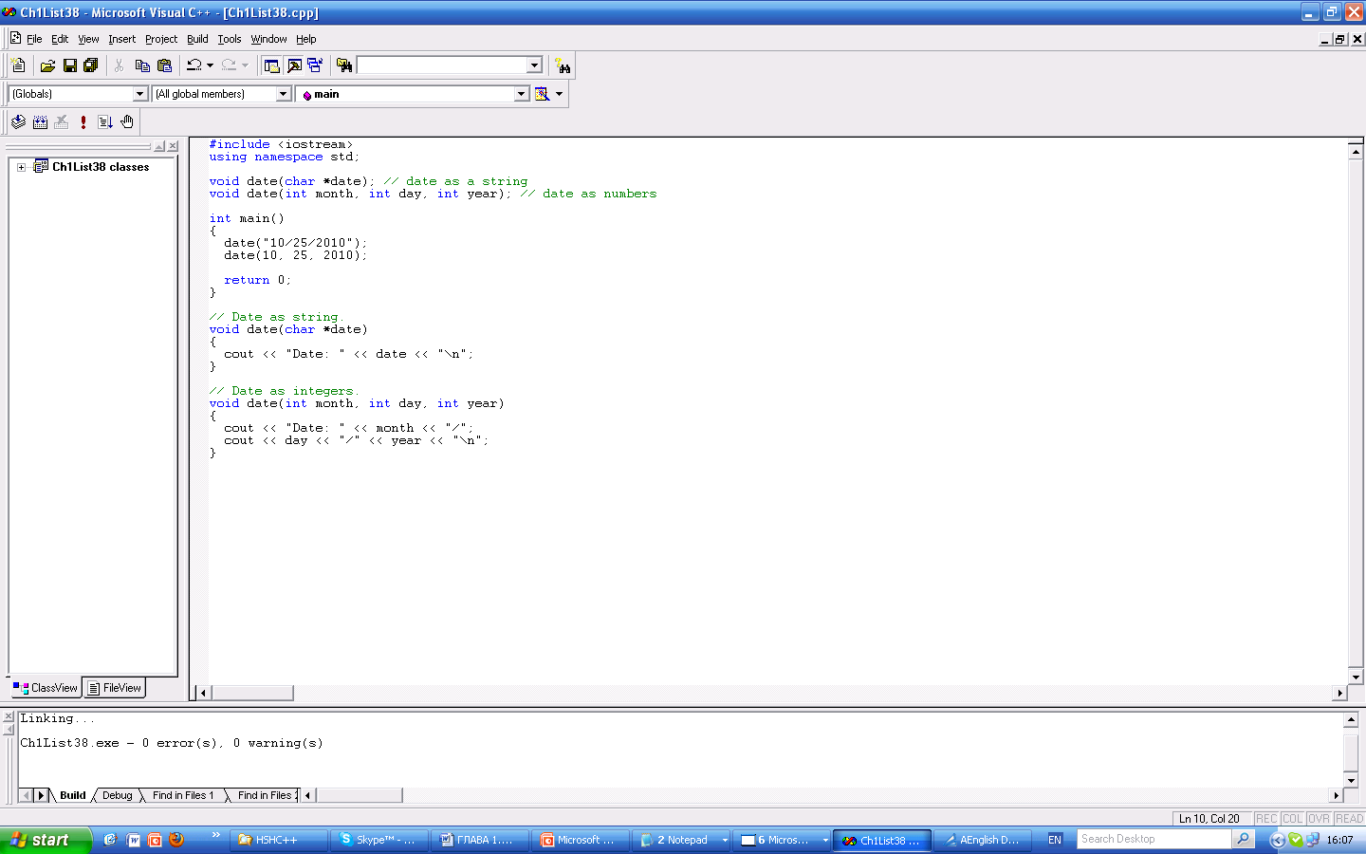
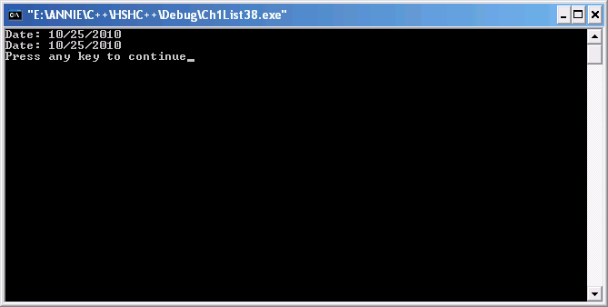
Пример 2 за предифинирене на функция

Slide 45
Пример 3 за предифинирене на функция
До сега разгледахме предефинирани функции, които се различават само по типа на приеманите аргументи.
Предефинираните функции, могат да се различават и по броя на приеманите аргументи,
Това е показано в следващия пример:

Slide 46
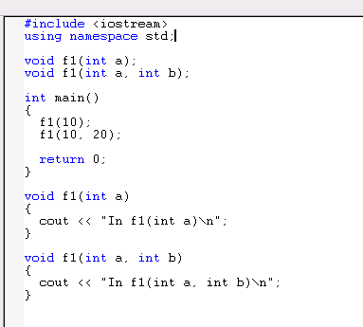
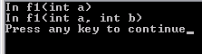
Пример 3 за педифинирене на функция

Slide 47
Упражнения
1. Напишете функция sroot(), която връща като резултат корен квадратен от подадения параметър. Предефинирайте sroot()по три начина: нека да връща корен квадратен от тип integer, long и double. (За да изчислите самият квадратен корен, използвайте стандартната библиотечна функция sqrt().)

Slide 48
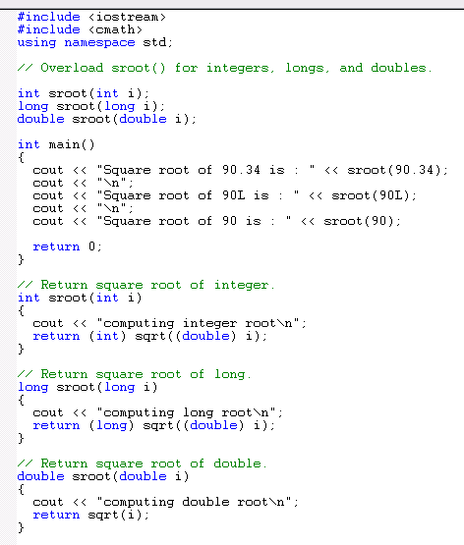
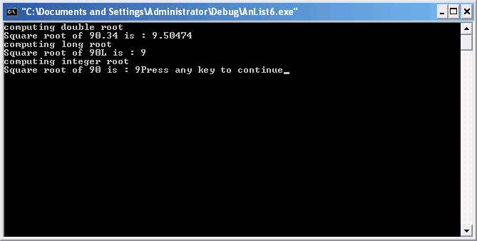
Примерно решение на упр.1

Slide 49
Упражнение 2
Създайте функция с име min(), която да връща по-малкия от двата аргумента, използвани при извикването на функцията. Предефинирайте min() така, че да приема char, int и doubleстойности за аргументи.

Slide 50
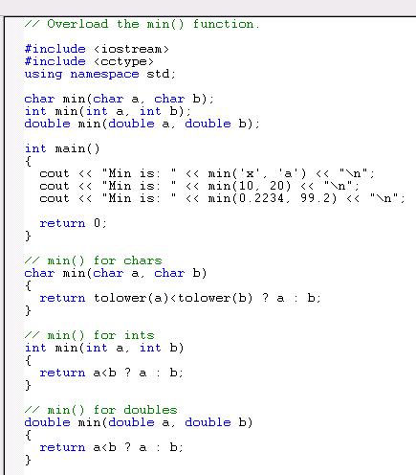
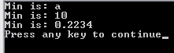
Примерно решение на упр.2
За tolower

Slide 51
Упражнение 3
Напишете програма, използва вход/изход в стил С++, която да приема две целочислени стойности от клавиатурата и после да изведе резултата от първото число, повдигнато на степен второто число. (Например, ако потребителят въведе 2 и 4, то резултатът трябва да е 2⁴ или 16.)

Slide 52
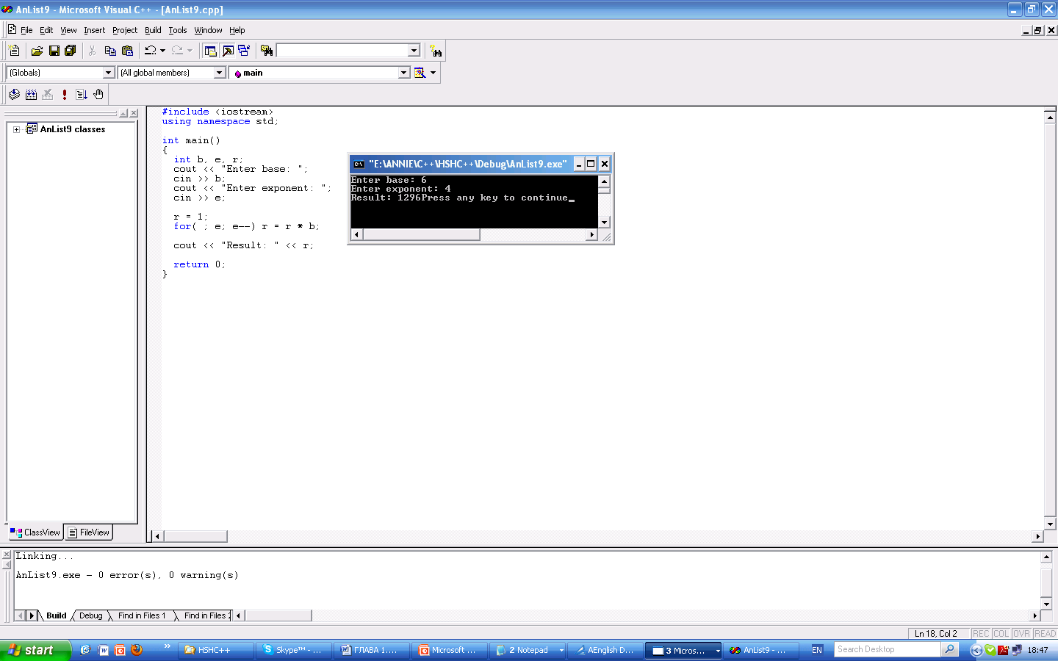
Примерно решение на упр.4

Slide 53
Упражнение 4
Създайте функция rev_str(), която да обръща реда на даден низ. Предефинирайте rev_str() така, че да е възможно да се извиква както с един, така и с два низа. Ако функцията се извиква с един низ, нека в този низ да се съдържа резултатът от обръщането на ред, а ако се извика с два низа, нека резултатът да се връща във втория аргумент. Например:
char s1[80], s2[80];
strcpy(s1, "Hello");
rev_str(s1, s2); // обърнатият низ отива в s2, s1 // не се променя
rev_str(s1); // обърнатият низ се връща в s1

Slide 54
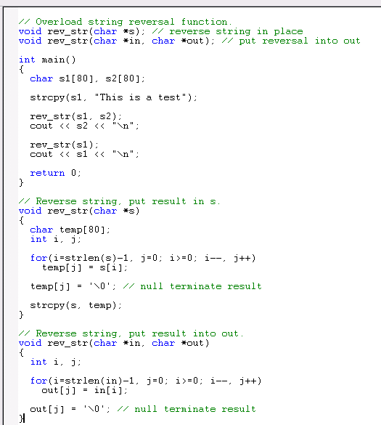
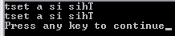
Примерно решение на упр.4
Предаването на параметър стринг, винаги става с указател

Slide 55
Проверка на знанията 1
Напишете програма, която използва C++ вход/изход, за да подкани потребителя да въведе низ, след което извежда неговата дължина.

Slide 56
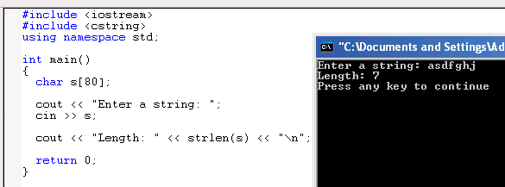
Примерен отговор на задача1

Slide 57
Проверка на знанията 2
Създайте клас, който да съдържа име и адресна информация. Съхранявайте информацията в символни низове, коитото са private членове на класа. Включете public член-функция, която да запазва името и адреса. Включете и public член-функция, която да извежда името и адреса. (Наречете тези функции store() и display().)

Slide 58
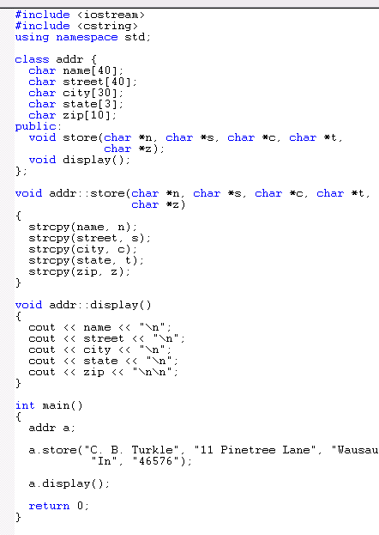
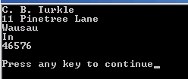
Примерен отговор на задача 2

Slide 59
Проверка на знанията 3
Къде е грешката в следния фрагмент?
#include <iostream>
using namespace std;
class myclass {
int i ;
public:
};
int main()
{
myclass ob;
ob.i=10;
...
Променливата I е private за myclass() и не е достъпна в рамките на main()

Slide 60
Всички обектно-ориентирани езици за програмиране, включително С++, имат три общи характерни черти:
капсулиране, полиморфизъм и наследяване

Slide 61
Капсулиране
Капсулирането е механизмът, който свързва заедно кода и данните, които той обработва, като ги запазва невредими от външна намеса и злоупотреба. В един обектно-ориентиран език за програмиране, кодът и данните могат да бъдат комбинирани по начин, по който се създава самостоятелна “черна кутия”.
Когато код и данни са свързани заедно по този начин, се създава обект.
С други думи обектът е механизъм, който поддържа капсулиране.

Slide 62
Капсулиране
В рамките на един обект кодът, данните или и двете могат да бъдат частни (private) за този обект или публични (public).
Частните код или данни се виждат (или са достъпни) само от други части на този обект. Тоест частните код или данни не са достъпни от друга част на програмата, която се намира извън обекта.
Ако кодът или данните са публични, то и други части от вашата програма имат достъп до тях, независимо че те са дефинирани в рамките на обекта. Обикновено публичната част на един обект се използва за контрол на достъпа до частните елементи на обекта.

Slide 63
Капсулиране
Независимо от целите или задачите на един обект, той винаги представлява променлива от потребителски дефиниран тип.
Може да изглежда странно, че един обект, който включва едновременно и код и данни, се разглежда като променлива. Но в обектно-ориентираното програмиране случаят е точно такъв.
Всеки път, когато дефинирате нов тип обект, вие създавате нов тип данни.
Всяка специфична инстанция на този тип данни представлява една сложна променлива.

Slide 64
Наследяване
Наследяването представлява процес, при който един обект може да придобие свойствата на друг обект.
По-точно, един обект може да наследи обща група свойства, към които след това може да добави свои собствени свойства.

Slide 65
Полиморфизъм
Полиморфизмът (от гръцки произход, “с много форми”) е свойството, което позволява едно и също име да бъде използвано за две или повече сходни, но технически различни цели.
В ООП полиморфизмът дава възможност с едно име да се зададе общ клас от действия. В рамките на един такъв общ клас специфичното действие, което трябва да се приложи, се определя от типа на данните.

Slide 66
Полиморфизъм
Полиморфизмът (от гръцки произход, “с много форми”) е свойството, което позволява едно и също име да бъде използвано за две или повече сходни, но технически различни цели.

Slide 67
Наследяване
Наследяването е важно, защото позволява на обектите да поддържа концепцията за йерархическа класификация.
Голяма част от информацията се управлява посредством йерархическа класификация.

